Slide 1
KIỂM TRA BÀI CŨ
Hãy cho biết trong các amino axit sau:
+ H₂N-CH₂₋COOH
+ CH₃CH(NH₂)COOH
+ HOOC-CH(NH₂)CH₂CH₂₋COOH
+ H₂N-(CH₂)₄CH(NH₂)-COOH
Cho biết sự đổi màu của quỳ tím khi cho quỳ tím vào trong ống nghiệm chứa mỗi dung dịch trên.
Quỳ tím không đổi màu
Quỳ tím không đổi màu
Quỳ tím chuyển màu đỏ
Quỳ tím chuyển màu xanh

Slide 2
Công thức | Tên thay thế | Tên bán hệ thống | Tên thường | Kí hiệu
Axit 2-aminopropanoic
Axit α-aminopropionic
Alanin
Ala
Axit 2-
aminoetanoic
Axit aminoaxetic
Glyxin
Gly
Axit 2-amino-3-metylbutanoic
Axit α-
aminoisovaleric
Valin
Val
Axit 2,6-điaminohexanoic
Axit α,ε-điaminocaproic
Lysin
Lys
Axit 2-aminopentanđioic
Axit α-aminoglutaric
Axit glutamic
Glu

Slide 3

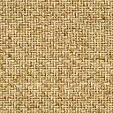
PEPTIT VÀ PROTEIN
Bài 11:
I
PEPTIT
II
PROTEIN

Slide 4
I. PEPTIT:
1. Khái niệm:
- Peptit là hợp chất chứa từ 2-50 gốc α-aminoaxit liên kết với nhau bởi liên kết peptit
- Liên kết peptit: là liên kết tạo bởi nhóm CO và NH (CO-NH) giữa 2 đơn vị α - amino axit với nhau.
Amino axit đầu N
α-aminoaxit
Amino axit đầu C

Slide 5
I. PEPTIT:
1. Khái niệm:
2 gốc
10 gốc
50 gốc
2: đipeptit
3: tripeptit
4: tetrapeptit
…
Polipeptit
Protein
Gly-Ala-Ala
Gly-Ala-Val-Lys
Ala-Glu
Nếu peptit có n gốc α-aminoaxit thì sẽ có (n-1) liên kết peptit

Slide 6
I. PEPTIT:
2. Tính chất hóa học:
a. Phản ứng thủy phân (xúc tác H⁺ hoặc OH⁻)
H₂N-CH₂-COOH (gly)
H⁺/OH⁻
H₂N-CH₂-CO-NH-CH-COOH
CH₃
+ H-OH
H-HN-CH-COOH (ala)
CH₃
H₂N-R-COO-(NH-R-COO)_{n-2}-NH-R-COOH +( n-1)H₂O
nH₂N – R - COOH
Axit hoặc kiềm
b. Phản ứng màu biure
Peptit + Cu(OH)₂/OH⁻ → Hợp chất có màu tím
Lưu ý:
Chỉ có peptit chứa từ 2 liên kết peptit trở lên mới phản ứng với Cu(OH)₂ tạo phức màu tím.

Slide 7
II. PROTEIN
1. Khái niệm:
2 gốc
50 gốc
Peptit
Protein
- Protein là những polipeptit cao phân tử có phân tử khối từ vài chục nghìn đến vài triệu
Protein
Protein đơn giản
+ Thủy phân chỉ cho các: α- a.a.
+ Vd: lòng trắng trứng, tơ tằm..
Protein phức tạp
+ Thành phần: protein đơn giản + phiprotein
+ Vd: nucleoprotein, lipoprotein.

Slide 8
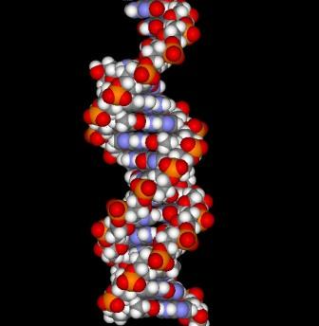
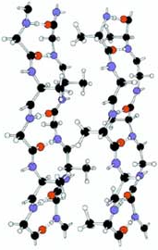
II. PROTEIN
2. Cấu tạo phân tử
n ≥ 50

Slide 9
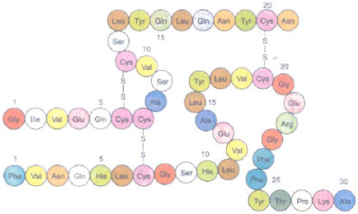
MÔ HÌNH CẤU TẠO PHÂN TỬ ISUDIN( THUỐC TRỊ TIỂU ĐƯỜNG)

Slide 10
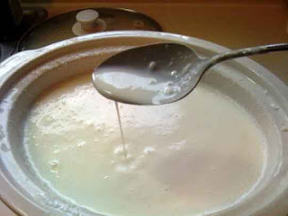
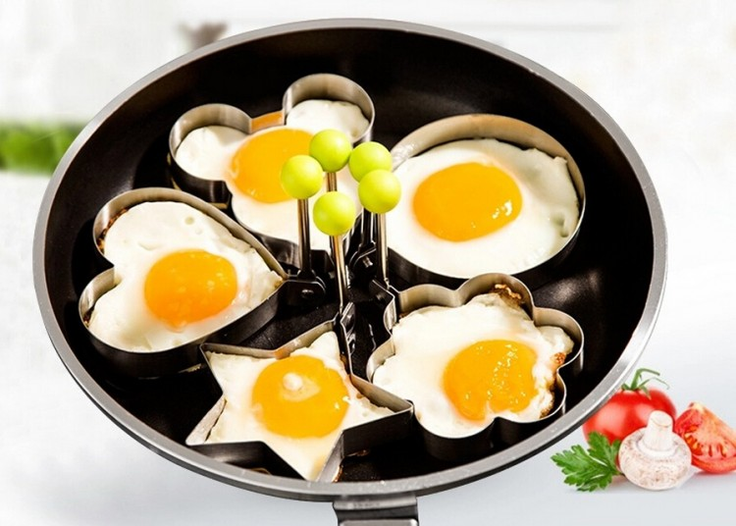
II. PROTEIN
3. Tính chất
a. Tính chất vật lí
Nhiều protein tan trong nước tạo thành dung dịch keo và bị đông tụ khi đun nóng, trong môi trường axit hoặc bazo.
Sữa để lâu bị đóng váng
Trứng chiên, ốp la

Slide 11
II. PROTEIN
3. Tính chất
b. Tính chất hóa học
- Protein bị thủy phân
- Protein có phản ứng màu biure

Slide 12
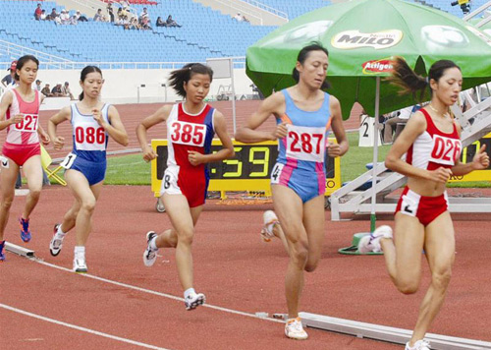
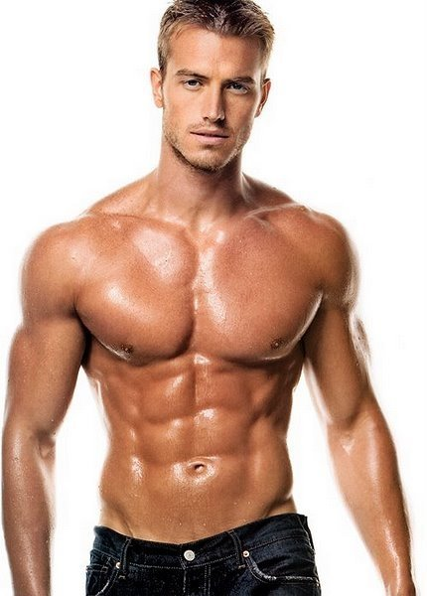
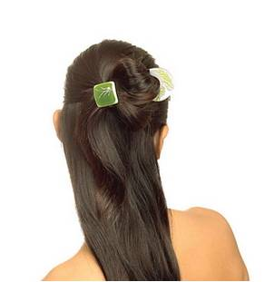
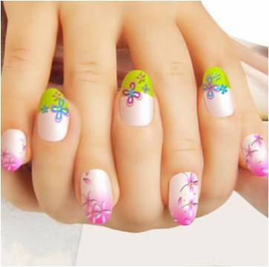
II. PROTEIN
4. Vai trò của protein đối với cuộc sống

Slide 13
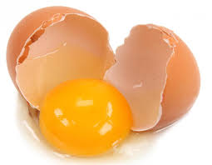
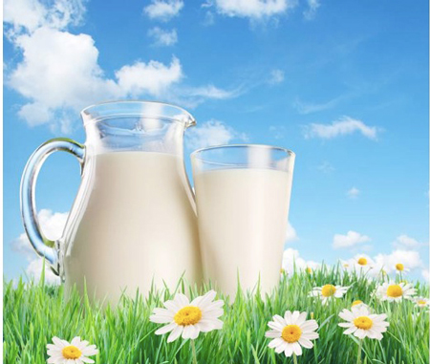
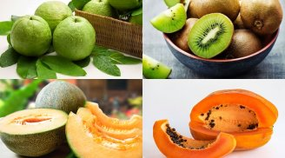
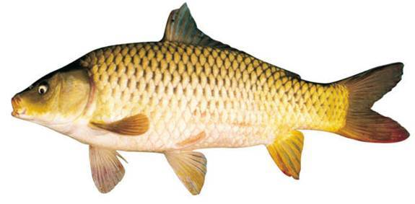
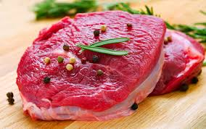
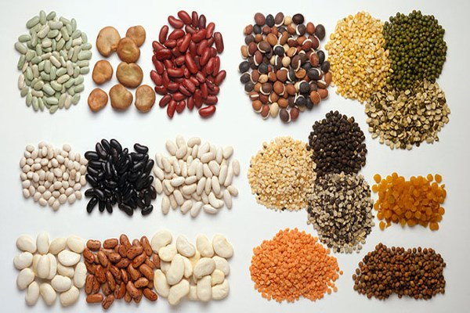
Nguồn protein trong cuộc sống

